Slide 1
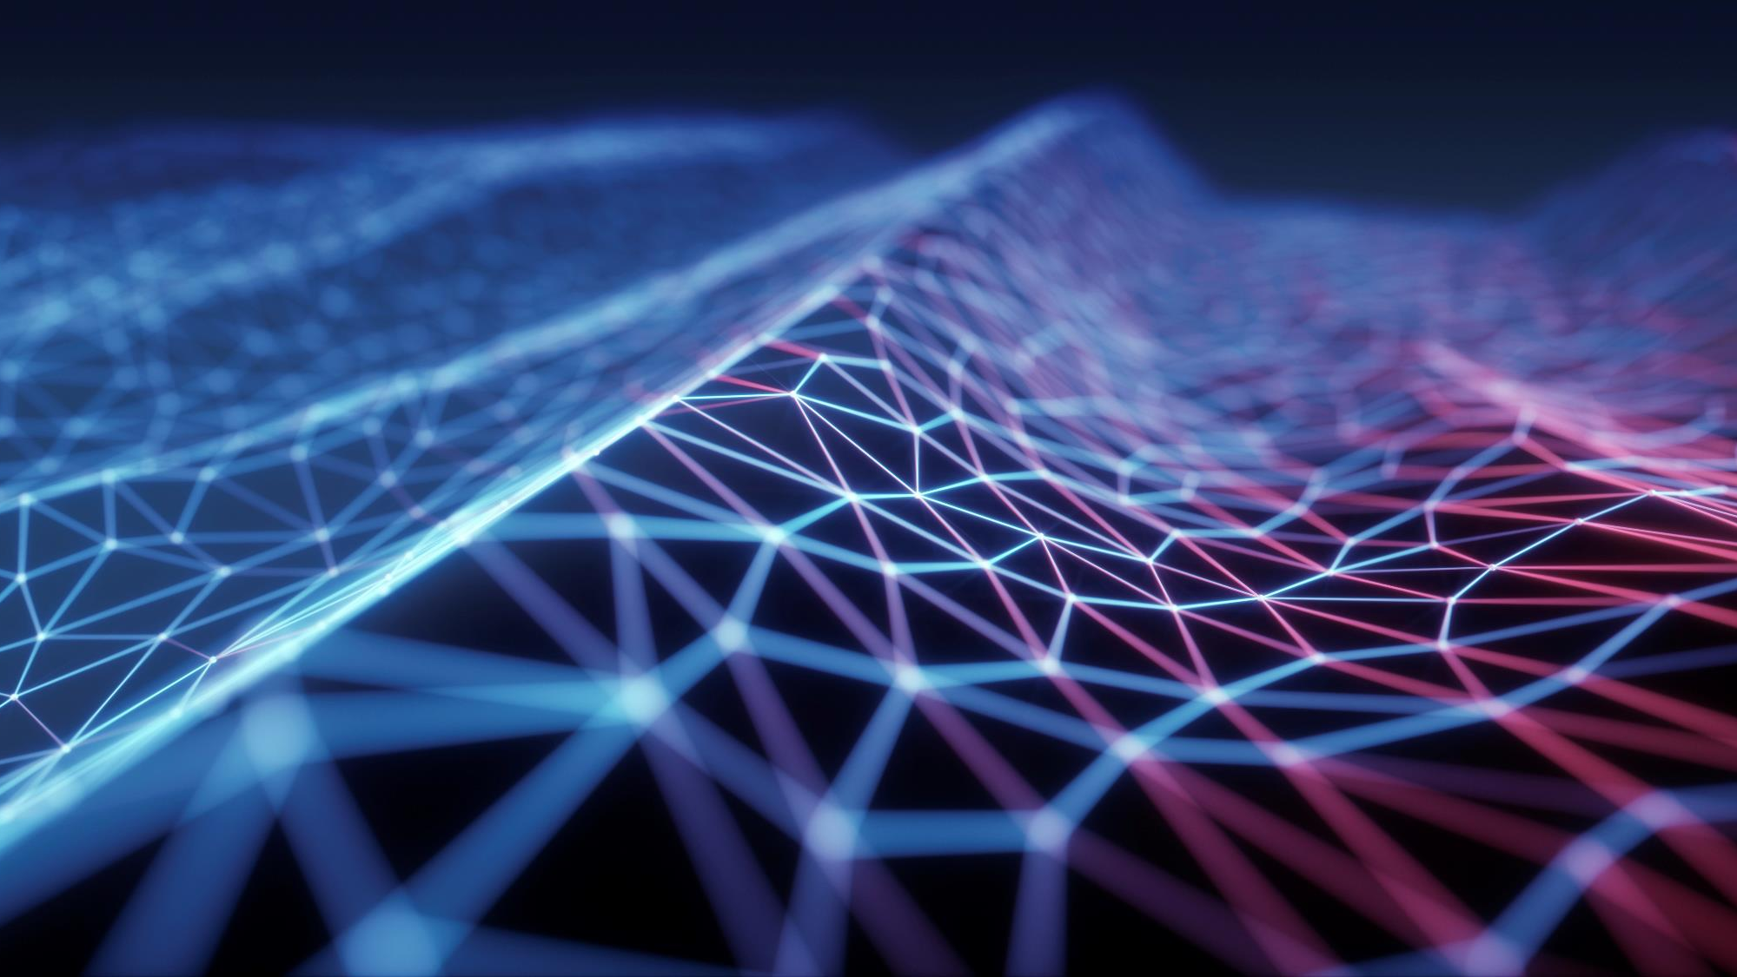
딥러닝을 이용한 산업응용현황
충북대 산업인공지능학과 2022254004 안성인

Slide 2
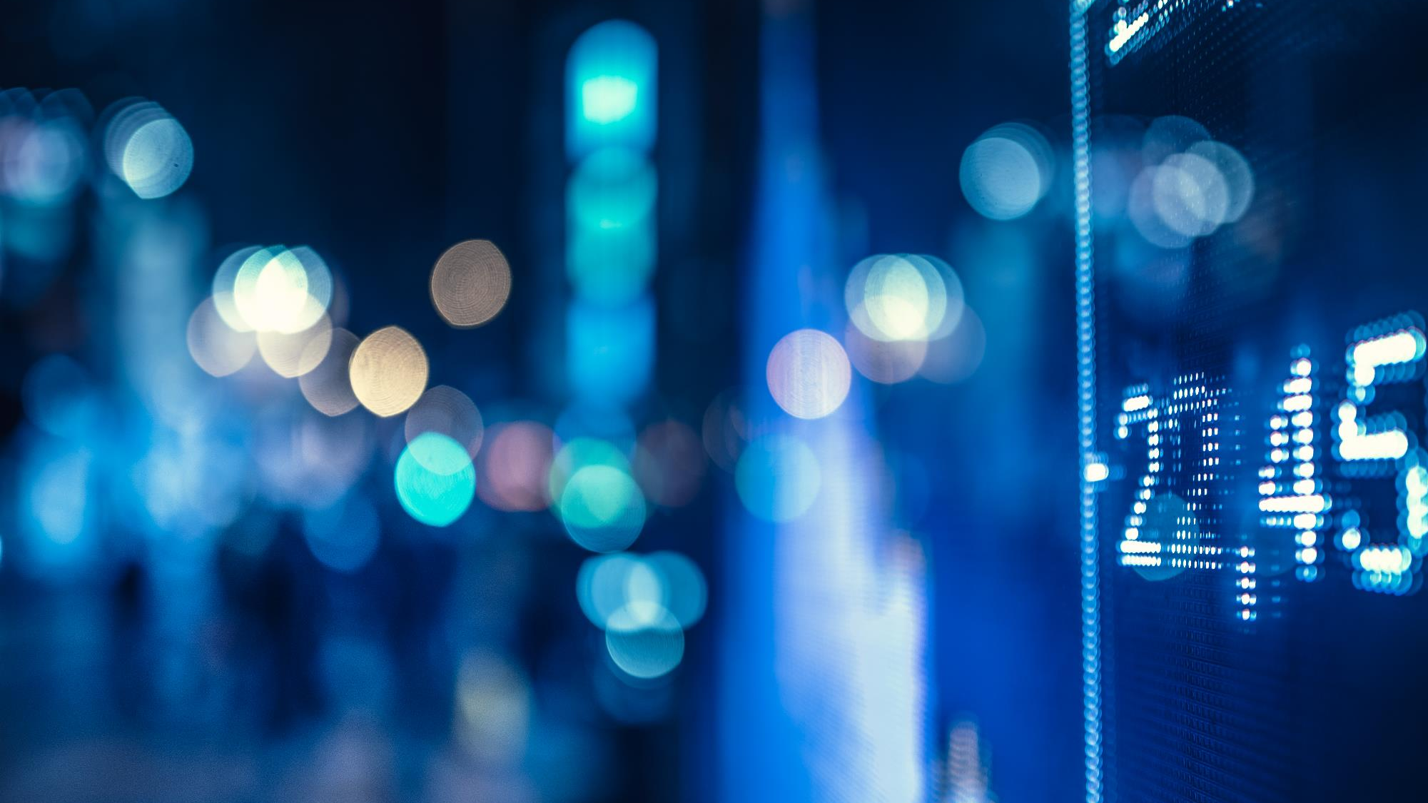
분야별 딥 러닝 활용
스마트폰 음성 인식
사물 인식 서비스
번역기
자율 주행
의료 산업

Slide 3
스마트폰 음성 인식
딥 러닝을 활용한 스마트폰 음성인식은 우리 일상생활에서 가장 쉽게 접할 수 있는 딥 러닝 활용의 한 사례라 할 수 있습니다. 인간이 내는 음성은 가장 오래된 의사 소통의 하나로 사용되어 오고 있습니다. 21세기 인공지능의 시대로 넘어가면서 사람의 음성은 다양한 스마트 디바이스, 빅데이터, 인공지능 기술이 접목되어 음성인식 서비스로 활용도가 점차 높아지고 있습니다.
이렇게 사람의 음성 인식 기술에 대한 관심이 높아지는 이유는 음성이 사용에 편리할 뿐만 아니라 자연적인 측면에서도 다른 어떤 인터페이스에 비해서 뛰어나기 때문입니다.
이러한 음성 인식 서비스가 가장 많이 활용되고 있는 영역이 스마트폰 음성인식 서비스를 이용한 "인공지능 음성인식 개인비서 서비스"입니다. 빅 테크 기업인 MS, Google, Samsung, Apple 등은 음성 인식 플랫폼 개발 및 성능 향상에 많은 역량을 쏟고 있습니다. 이러한 이유는 앞으로 기술 발달 및 인터넷과의 연결을 통해서 마우스나 손가락과 같은 터치가 아니라 음성으로 기계를 통제할 수 있도록 하기 위해서입니다.

Slide 4
사물 인식 서비스
딥 러닝에 있어서 사물 인식은 사진, 소셜미디어의 얼굴인식, 구글 포토의 얼굴, 사물 인식, 자동차 번호판 인식 등 여러 방면에 다양하게 활용되고 있습니다. 예를 들어 구글은 사진의 이미지를 분석하여 사진의 전체적인 모습을 읽어내고 사진을 하나의 문장으로 표현할 수 있는 딥 러닝 기반 소프트웨어를 개발하였습니다. 여러 신경망들이 이미지, 선, 색깔을 조합하여 많은 정보를 만들어 내는 기술과 자동 번역 기술을 통합함으로써 사람처럼 이미지를 인식하고 해석하고 표현할 수 있는 능력을 갖추게 되었습니다. 이처럼 구글 포토는 딥 러닝 알고리즘을 기반으로 등록된 사진의 모습, 장소 등 여러 특징을 자체적으로 자동으로 분석하고 분류하면서 이미지를 설명해주는 기능을 제공하고 있습니다.

Slide 5
번역기
딥 러닝 기반으로 맥락을 이해하고 번역하는 기술에 관심을 보이는 회사들이 많이 있습니다. 여러 기업들 중 특히 Google, Facebook(Meta), Naver 등이 있습니다. 인공지능에 기반한 신경망 기계 번역은 스스로 학습하는 방식으로 품사, 격식체 및 비격식체와 같은 언어의 사용 역 등을 반영해 사람과 아주 비슷한 수준으로 번역을 할 수 있는 단계에 도달했습니다. 일각에서는 조만간 기계 번역이 인간의 번역 능력을 완전히 대체할 수 있을 것이라 전망하고 있습니다. 구글은 딥 러닝 기술을 활용하여 기존에 문구 기반 기계번역에서 단어 단위로 분할 번역한 후 다시 전체 문맥에 맞추어 내용을 재구성하는 구글 신경 기계 번역 시스템을 도입하여 정확도를 높이고 섬세한 번역이 이루어질 수 있도록 하고 있습니다.

Slide 6
자율 주행
딥 러닝 기술을 활용하는 산업 중의 대표적인 영역 중의 하나가 바로 자율 주행입니다. 자율 주행 기술 구현을 위해 많은 기업들이 준비 중에 있는데 대표적으로 구글, 테슬라, 우버, 바이두 등이 있습니다. 이들 기업은 과거 자동차 전문가들에 의해 규칙 기반으로 진행되었다면 현재는 딥 러닝을 통한 자기 학습을 통해 자율 주행 기술을 구현하고 있습니다. 자율 주행 자동차가 온전하기 위해서는 인지, 판단, 제어 등 세 가지 기능을 필요로 합니다. 인지 기능은 카메라, 레이더, 라이다 등 차체 내 센서 정보를 처리해 주변 환경 정보를 알아차리는 것이고, 판단 기능은 인지된 정보를 이용하여 주행 중 발생할 일을 미리 예측하여 가장 안전하고 빠른 차량 궤적을 만들어 내는 것입니다. 끝으로 제어 기능은 생성된 차량 궤적을 부드럽고 정확하게 따라갈 수 있도록 운전대, 브레이크, 가속페달 등을 적절하게 조작하는 것입니다.
자동차는 도로를 주행하며 다양한 센서를 동원하여 빅데이터를 형성할 것입니다.
데이터는 클라우드로 공유된 후 자율 주행 자동차의 딥 러닝 알고리즘 학습에 활용될 것입니다.
빅데이터를 통한 딥 러닝 학습은 한층 발전된 자율 주행을 가능케 할 것이며,
자율 주행으로 생성된 빅데이터는 다시 공유, 학습될 것입니다.
데이터와 학습이 선순환 구조를 일으키며 자율 주행 자동차를 더 안전하게 만들 것이라 생각합니다.

Slide 7
의료 산업
의료 산업은 4차 산업혁명 기술 중 하나인 딥 러닝 적용이 가능한 분야로 기대가 되고 있습니다. 의료분야에서 전염병이나 환자의 임상 정보 등 다양한 빅데이터를 분석 및 활용하고 있습니다. 또한 제약회사들은 AI를 통해 진환과 유전자, 대사. 독성 예측, 분자 모델링, 신규 후보물질 발굴 등을 할 수 있도록 준비 중에 있습니다.
X-Ray, MRI, CT촬영 사진을 분석하여 증세를 초기에 짚어낼 수 있어 질병의 초기 발견 확률을 높일 수 있으며,
병원이 보유한 X-Ray영상을 딥 러닝 기술을 접목, 사람의 뼈 나이를 자동으로 알려 줄 수도 있습니다.

Slide 8
참고문헌
딥러닝 활용 사례_5가지 분야 - 자기성장

Slide 9
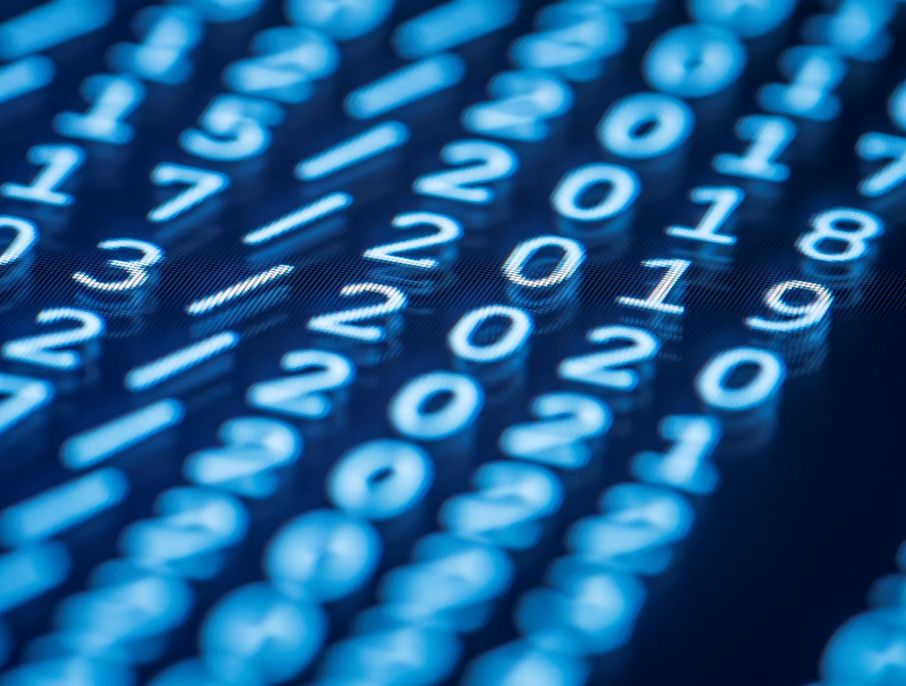
감사합니다!
충북대 산업인공지능학과
2022254004
안성인
siahn0919@gmail.com

